Slide 1
HTTP(Hyper Text Transfer Protocol) 개요
TCP/IP 기반 대표적인 응용 프로토콜의 하나로 웹 클라이언트(브라우저)와 웹 서버가 상호 통신하기 위해 사용하는 하이퍼텍스트(HTML 텍스트) 전송규약 이다.
구조화된 텍스트데이터(PlainText, HTML, XML, CSS, JSON 등) 송수신한다.
웹 서버와 웹 클라이언트간에 연결상태를 유지하지 않는 특징을 가진다.
웹(Web) : World Wide Web(WWW, W3)
인터넷 상에서 TCP/IP 기반 HTTP 응용 프로토콜을 준수하는 웹 클라이언트와 웹 서버간의 데이터 통신
웹의 기본 구성 요소
Web Client(Browser)와 Web Server
HTTP(Hyper Text Transfer Protocol)
HTML(Hyper Text Markup Language), XML, CSS 등
URL(Uniform Resource Locator)

Slide 2
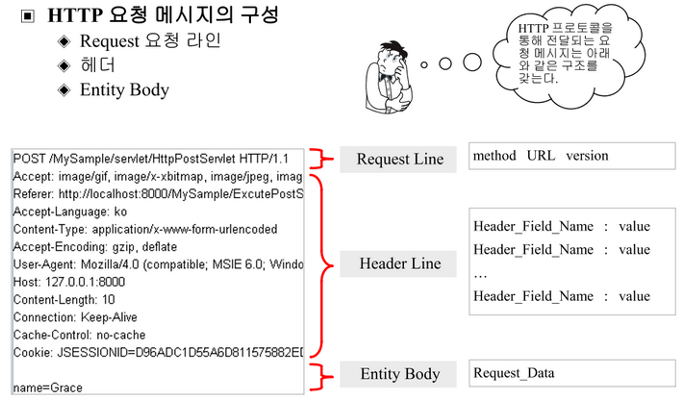
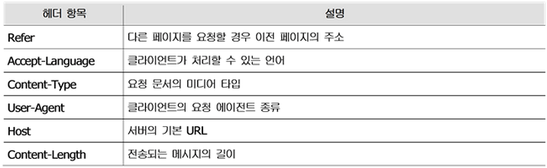
HTTP 요청 메시지 구조
웹 클라이언트(브라우저)에서 웹 서버로 전송하는 HTTP 텍스트 구조

Slide 3
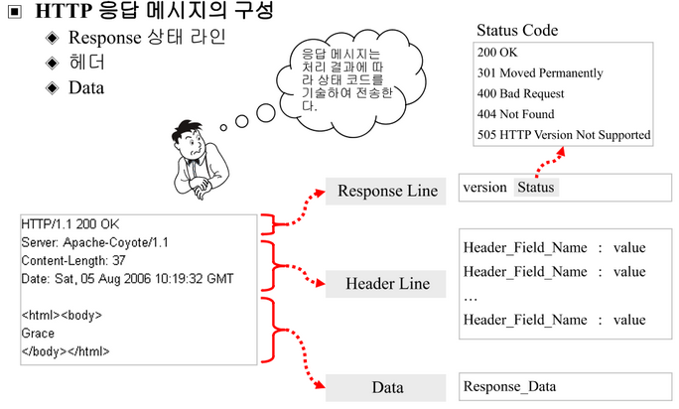
HTTP 응답 메시지 구조
웹 서버에서 웹 클라이언트(브라우저)로 전송하는 HTTP 텍스트 구조

